Slide 1
Борбата за самстојна Црква
.

Slide 2
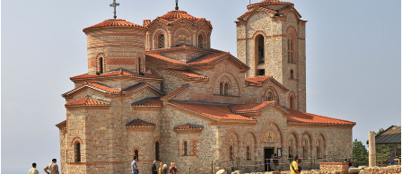
Оваа настана единица се наоѓа на страна 106 до 108 во учебникот по историја за осмо одд.
.

Slide 3
.
Учениците треба:
да знаат за создавњето и каректерот на црковно училишните одбори и нивните дејности
Да знаат за борбата на македонскиот народ за осамостојување од Цариградската патријаршија
Да знаат за борбата за обнова на Охридската архиепископија и барњето за поставување на македонски владици
Да знаат за ликот и делото на Митрополитот Теодосиј Гологанов
Да ја опишуваат штетноста од црковните влијанија и пропагандите на соседните држави во Македонија
.

Slide 4
.
Особено силни пропаганди во Македонија имале Србите преку Просветниот одбор и друштвото Св. Сава. Грчката пропаганда била многу силна во поголемите градови, а воедно била и најстара која своето влијание го имала преку Цариградската Патријаршија. Најорганизирана пропаганда и најмасовно прифатена била сепак Бугарската пропаганда преку Бугарската егзархија(1870). Постоеле и други пропаганди н тие имале далеку помал ефект во споредба со претходно наброените.
.

Slide 5
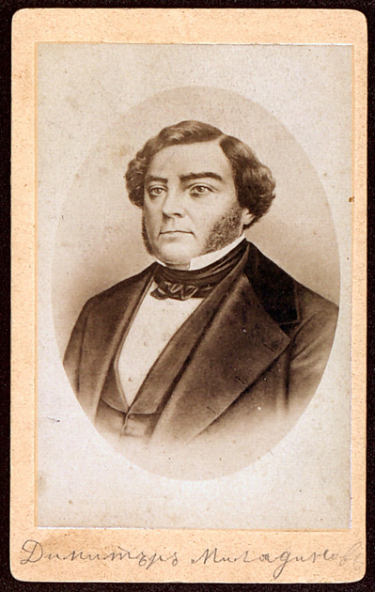
Димитар Миладинов
Убиен заедно со неговиот брат Константин во Цариградските зандани, наклеветен од Цариградската патријаршија.

Slide 6
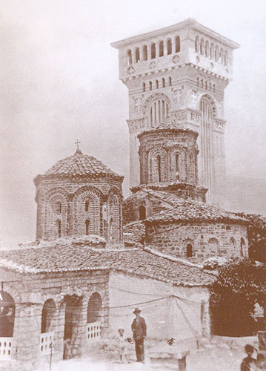
Да се одговорат прашањата на страна 108 за да се утврди колку секој ученик посебно ја совладал оваа тематска единица.

